Slide 1
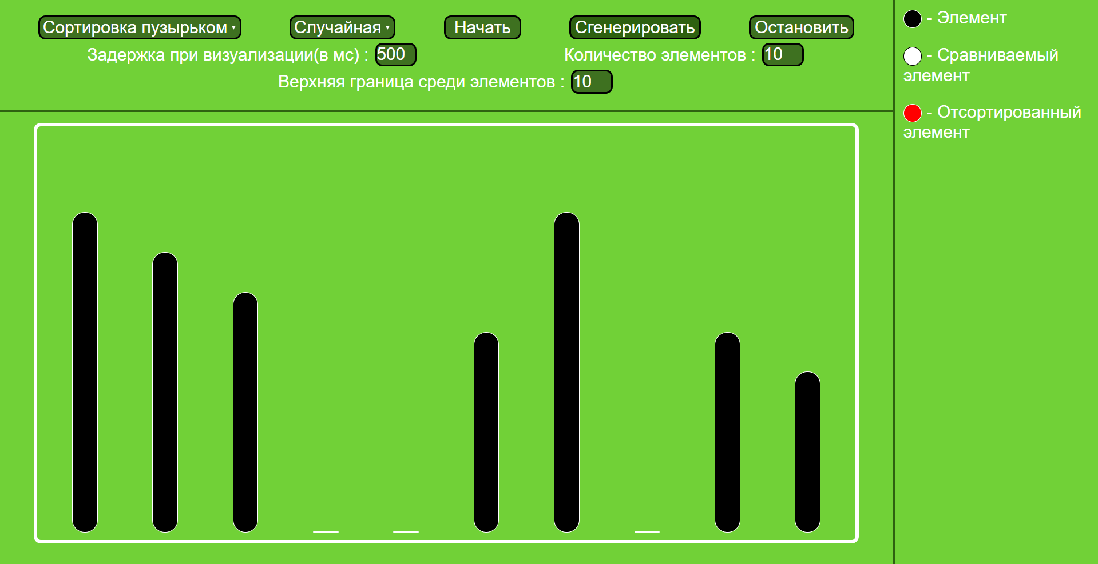
Визуализатор алгоритмов сортировки
ГУО “Средняя школя N10 г. Жлобина”
Выполнил :
Сенин Ян Алесьевич
Руководитель :
Дашкевич Юрий Александрович

Slide 2
Причина, по которой на свет появилась программа
Часто, приходя на дополнительные занятия моего школьного учителя информатики, я видел как дети не могут понять, как работают некоторые алгоритмы и почему они вообще работают.

Slide 3
Эффективность графического представления информации

Slide 4
Интерфейс приложения

Slide 5
Как устроено приложение
Приложение
Интерфейс
Ядро приложения
Данные
Динамически встраиваемые модули сортировок

Slide 6



Результаты
Приложение по визуализации алгоритмов сортировки
Готовый интерфейс и ядро, в которое легко можно встраивать новые алгоритмы сортировки
Улучшение моих навыков в веб-программировании

Slide 7
Спасибо за внимание!
Я готов выслушать ваши вопросы.

